Slide 1
Загадки о военной технике
Подготовила Нуреева Л.И.

Slide 2


Slide 3
Смело в небе проплывает,
Обгоняя птиц полет.
Человек им управляет.
Что такое?

Slide 4
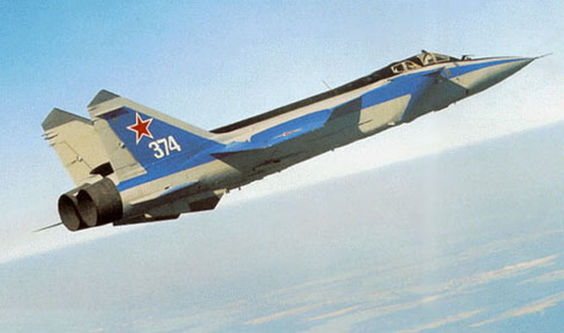

Slide 5
Без разгона ввысь взлетаю,
Стрекозу напоминаю.
Отправляется в полет
Наш Российский…

Slide 6
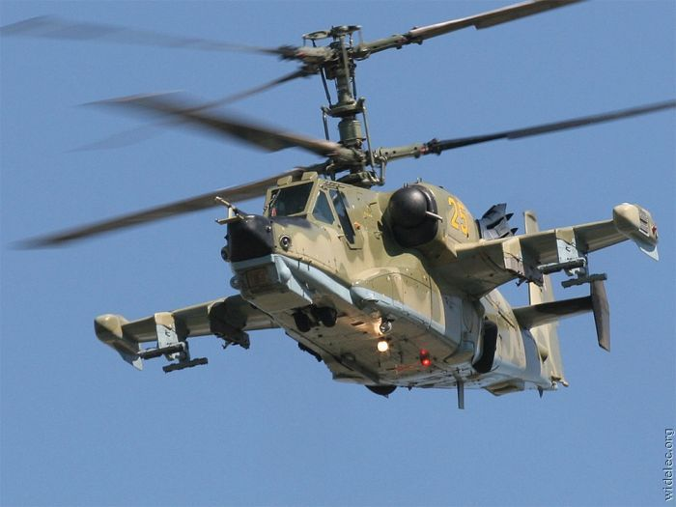

Slide 7
Хожу в железном панцире,
Бронею весь обшитый.
Стреляю я снарядами,
Я очень грозный с виду.

Slide 8
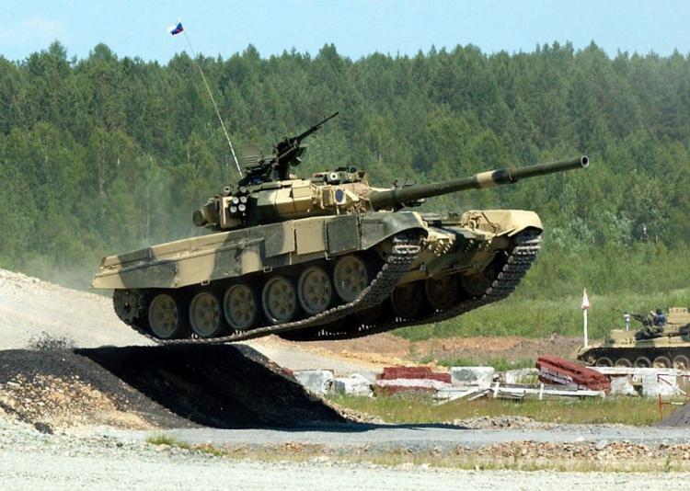

Slide 9
Ходит город-великан
На работу в океан

Slide 10
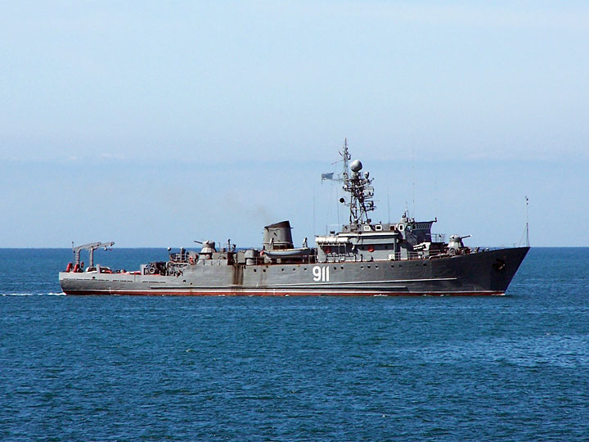

Slide 11
Под водой железный кит,
Днем и ночью кит не спит.
Днем и ночью под водой
Охраняет мой покой.

Slide 12
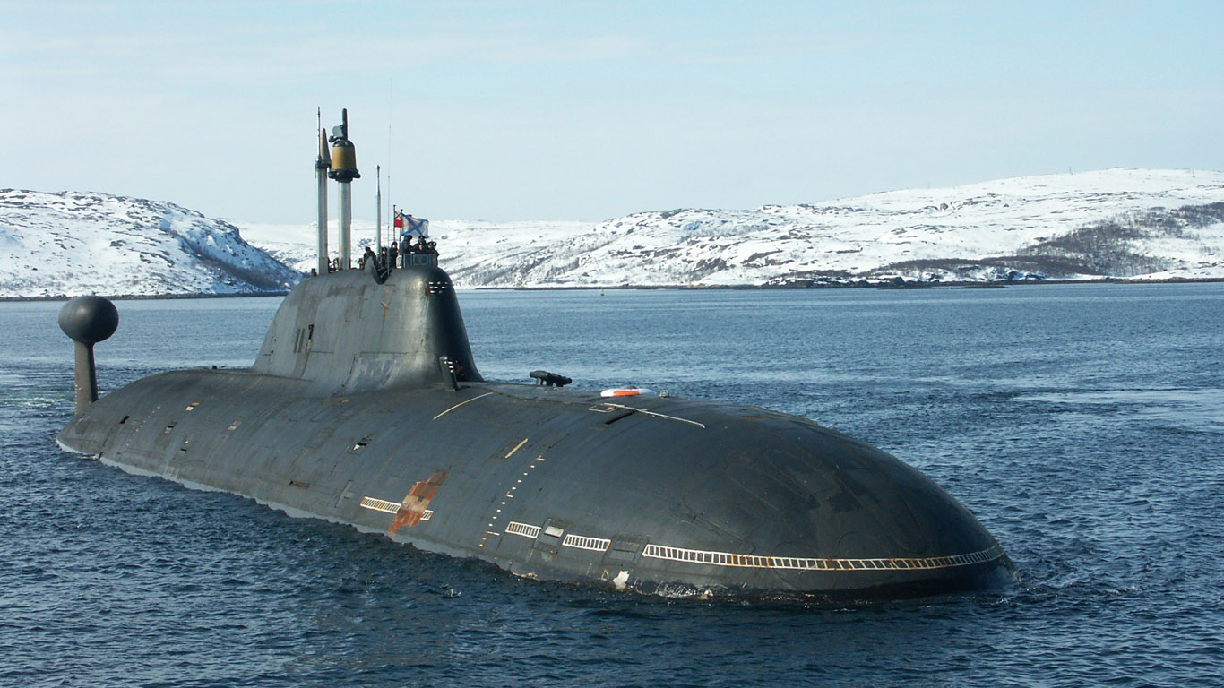

Slide 13
Брызнет огнем,
Гремит, что гром.

Slide 14
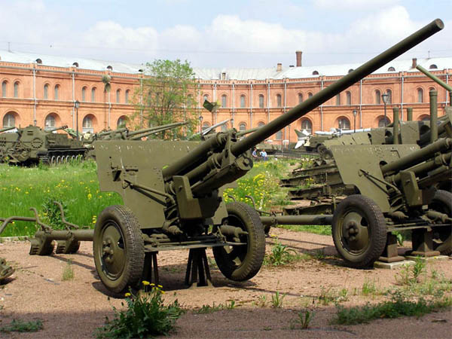

Slide 15
